Slide 1
A szanálás finanszírozása
Gyura Gábor
Szanálási keretrendszer – Piaci konzultáció
2014. szeptember 10-11.

Slide 2
A fiskális semlegesség elve
A szanálás a teljes pénzügyi közvetítőrendszer stabilitását szolgálja…
… ezért az intézmények pénzügyi befizetéseinek kell azt finanszíroznia.
BRRD alapján előre feltöltött Szanálási Alap
magasabb fokú biztonság
prociklikusság enyhítése
a szanálás alá vont intézmény sem vonja ki magát
Biztosítás jelleget erősíti, hogy minden intézmény köteles csatlakozni
Amennyiben az Alap forrásai nem elegendőek, továbbra is lehetőség van költségvetési források felhasználására, de az állami kiadásokat az Alapból meg kell téríteni 10 éven belül

Slide 3
Finanszírozási igények
Az Alap forrásai felhasználhatók
Garancianyújtás
Hitelnyújtás
Szanálás alatt álló intézmény eszközeinek megvásárlása
Hídintézménynek vagy vagyonkezelőnek tőkehozzájárulás
Hitelezői feltőkésítésből kizárás miatti hozzájárulás
Tulajdonosoknak, hitelezőknek, OBA-nak kompenzáció (utólagos értékelés alapján)
Nem használható fel közvetlenül az intézmény veszteségeinek fedezésére vagy feltőkésítésére!

Slide 4
Az Alap szervezete
Közös munkaszervezet
(költséghatékonyság!)
CÉLSZINT
Kártalanítási kötelezettség alá tartozó betétek 0,8 százaléka
(65 Mrd HUF)
Kártalanítási kötelezettség alá tartozó betétek 1 százaléka
(82 Mrd HUF)
Betétbizt. Alap igazgatótanács
Betétbiztosítási Pénzalap
Szanálási Alap igazgatótanács
Szanálási Pénzalap
NGM képviselője (elnök)
MNB szanálási képviselője
MNB felügyeleti képviselője
OBA ügyvezető igazgatója
(BEVA ügyvezető igazgatója megfigyelőként)
Főbb feladatai
Gazdálkodás irányítása és ellenőrzése
Szabályzatok, költségvetés, beszámolók elfogadása
Díjpolitika kialakítása, éves befizetések megállapítása
Rendkívüli díjfizetés elrendelése
Pénzeszközök szanálási felhasználásáról döntés

Slide 5
Az Alap forrásai
Szanálási Alap
Piac
Állam
Másik EU-s alap
Intézmények
Csatlakozási díj
Rendszeres éves díj
Rendkívüli befizetés
Kölcsön felvétele
Kötvény kibocsátása
Egyéb
bevételek
Intézménytől vagy áthidaló intézménytől kapott összeg
Kamatok
Befektetések
Bármely más, szanálásból fakadó jövedelem

Slide 6
Az intézmények által fizetendő díjak
Csatlakozási díj: egyszeri, a jegyzett tőke 0,05 százaléka
Rendszeres éves befizetés (ex ante)
Alapdíj a kártalanítási összeghatár alatti biztosított betétekkel csökkentett (szavatoló tőke nélküli) kötelezettségek arányában
Kockázati tényező: Kockázati kitettség
Finanszírozási források stabilitása, diverzifikációja
Pénzügyi helyzet
Szanálás valószínűsége
Korábbi állami támogatás
Struktúra, szanálhatóság
Rendszerszintű jelentőség
Intézményvédelmi rendszeri tagság
Kockázatos tevékenység miatt további emelés lehetősége
(MNB és az intézmény észrevételezése után)
Rendkívüli befizetés (ex post)
(kölcsön, kötvény visszafizetése céljából)

Slide 7
Az OBA hozzájárulása a szanáláshoz
Feltétel | Folyamatos betéthozzáférés a szanálási eljárás ideje alatt
Mértéke | Azon hipotetikus összeg, amennyi veszteség a biztosított betétesek kártalanítási összeghatár alatti betétrészére hárult volna
Felső határ | OBA hipotetikus felszámolási eljárás során történő kártalanításból fakadó vesztesége
Egyidejű maximális hozzájárulás | Kártalanítási kötelezettség alá tartozó betétállomány 0,4 százaléka

Slide 8
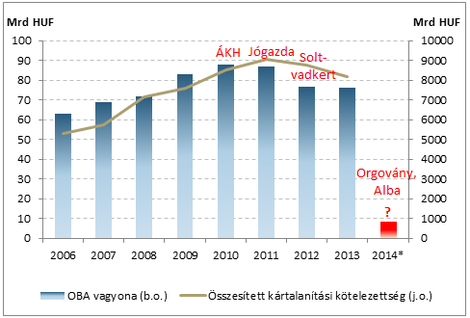
Az OBA és Szanálási Alap együttesen hatékonyabb felhasználást eredményez
Az OBA vagyonának alakulása
Forrás: OBA éves jelentések

Slide 9
Köszönöm a figyelmet!

